Slide 1


Curso de Programação com Arduino

Slide 2
1.
Serial

Slide 3
Serial
Functions
begin() : Usada para iniciar a Serial begin(velociadade)
end() :
available() : Verifica se chegou algo na serial
read() : Ler a informação da serial
peek() :
flsuh():
print() : Imprime uma string na serial (pode passar parametros)
println() : Igual a print mas quele pula uma linha
write() : Escreve um bit na serial
SerialEvent() :

Slide 4
Serial
Void setup()
{
Serial.begin(9600);
Serial.println(“Iniciando Serial”);
}
Void loop(){
}

Slide 5
Serial
Void setup()
{
Serial.begin(9600);
Serial.println(“Iniciando Serial”);
}
Void loop(){
}

Slide 6
Array de Variáveis
Tipo nomeVar[tamanho];
Exemplo
Char recebido[50];
Recebido[0] = Serial.read();
…
Recebido[49] = Serial.reado();

Slide 7
Serial Recebeu Byte?
if(Serial.available()) // se recebeu algo ela vai retornar maior que zero
{
// VAI FAZER ALGUMA COISA
}}
Link : https://www.embarcados.com.br/arduino-comunicacao-serial/
Link: http://www.bosontreinamentos.com.br/eletronica/arduino/enviando-e-recebendo-dados-com-serial-monitor-no-arduino/

Slide 8
2.
Divisor de Tensão

Slide 9
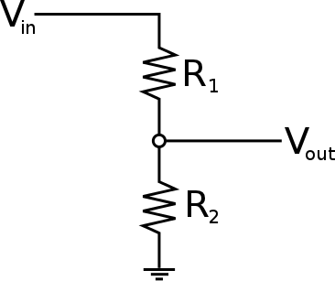
O que é um Divisor de tensão?

Slide 10
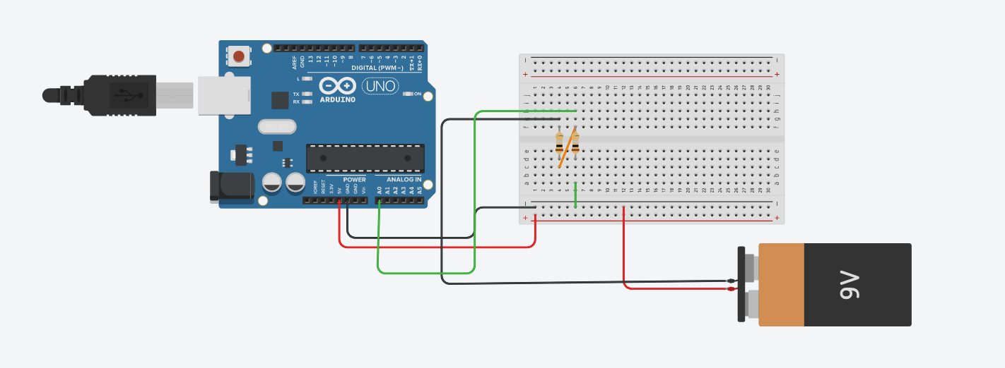
Divisor de tensão

Slide 11
3.
Potênciometro

Slide 12
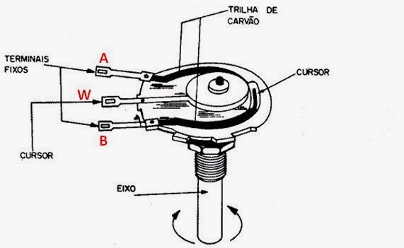
Potenciômetro

Slide 13
Potenciômetro
O Arduino possui um circuito interno chamado conversor analógico-digital que
efetua a leitura da variação de voltagem e a converte em um número entre 0 e 1023.
Quando o êmbolo é girado em um sentido, teremos 0 volts entrando na porta
analógica e o valor convertido é 0. Quando o êmbolo é girado completamente para o
outro lado, teremos 5 volts entrando na porta e o valor convertido é 1023. Entre esses
valores, a função analogRead() retorna um número entre 0 e 1023 que é a quantidade
proporcional de voltagem sendo aplicada a porta.

Slide 14
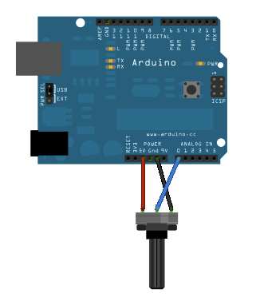
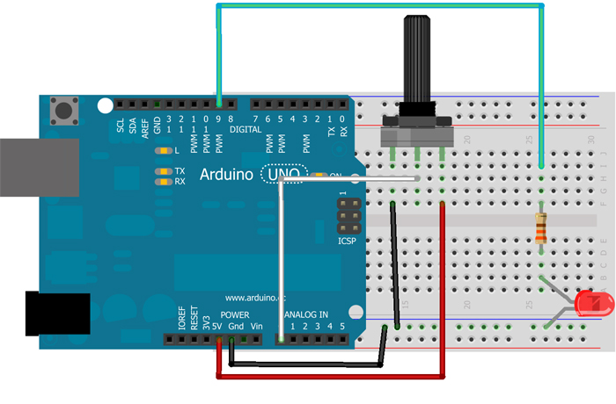
Teste...

Slide 15
4.
Display de 7 Segmentos

Slide 16
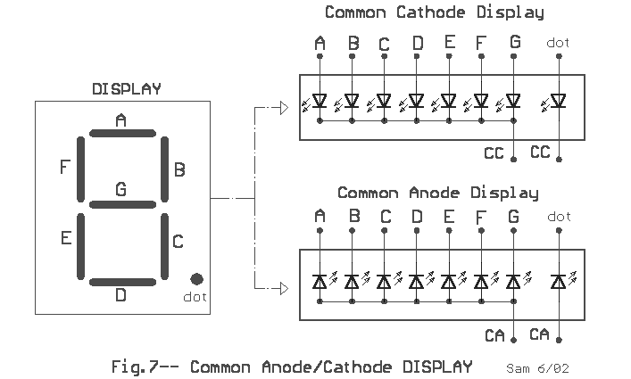
7Segmentos
Ânodo comum ou Cátodo comum

Slide 17
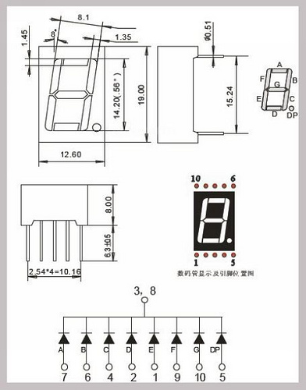
O que é Datasheet?

Slide 18
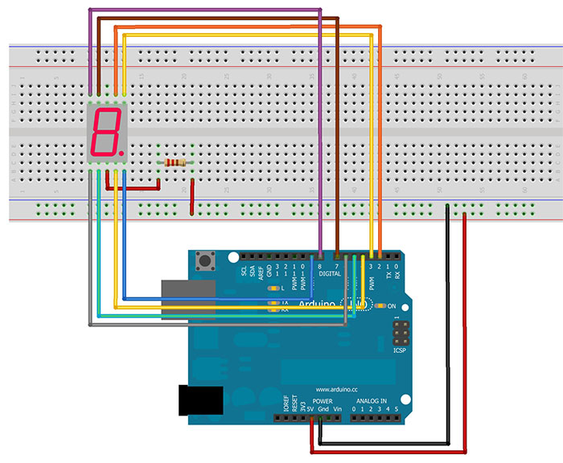
Contagem

Slide 19
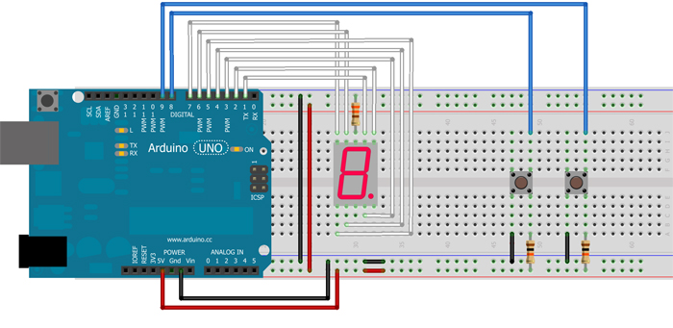
Display 7 Segmentos
você controlará um display de 7 segmentos que irá conectado diretamente ao Arduino e fará uma contador hexadecimal configurável através de duas teclas onde você pode usa-lo de forma crescente e decrescente.

Slide 20
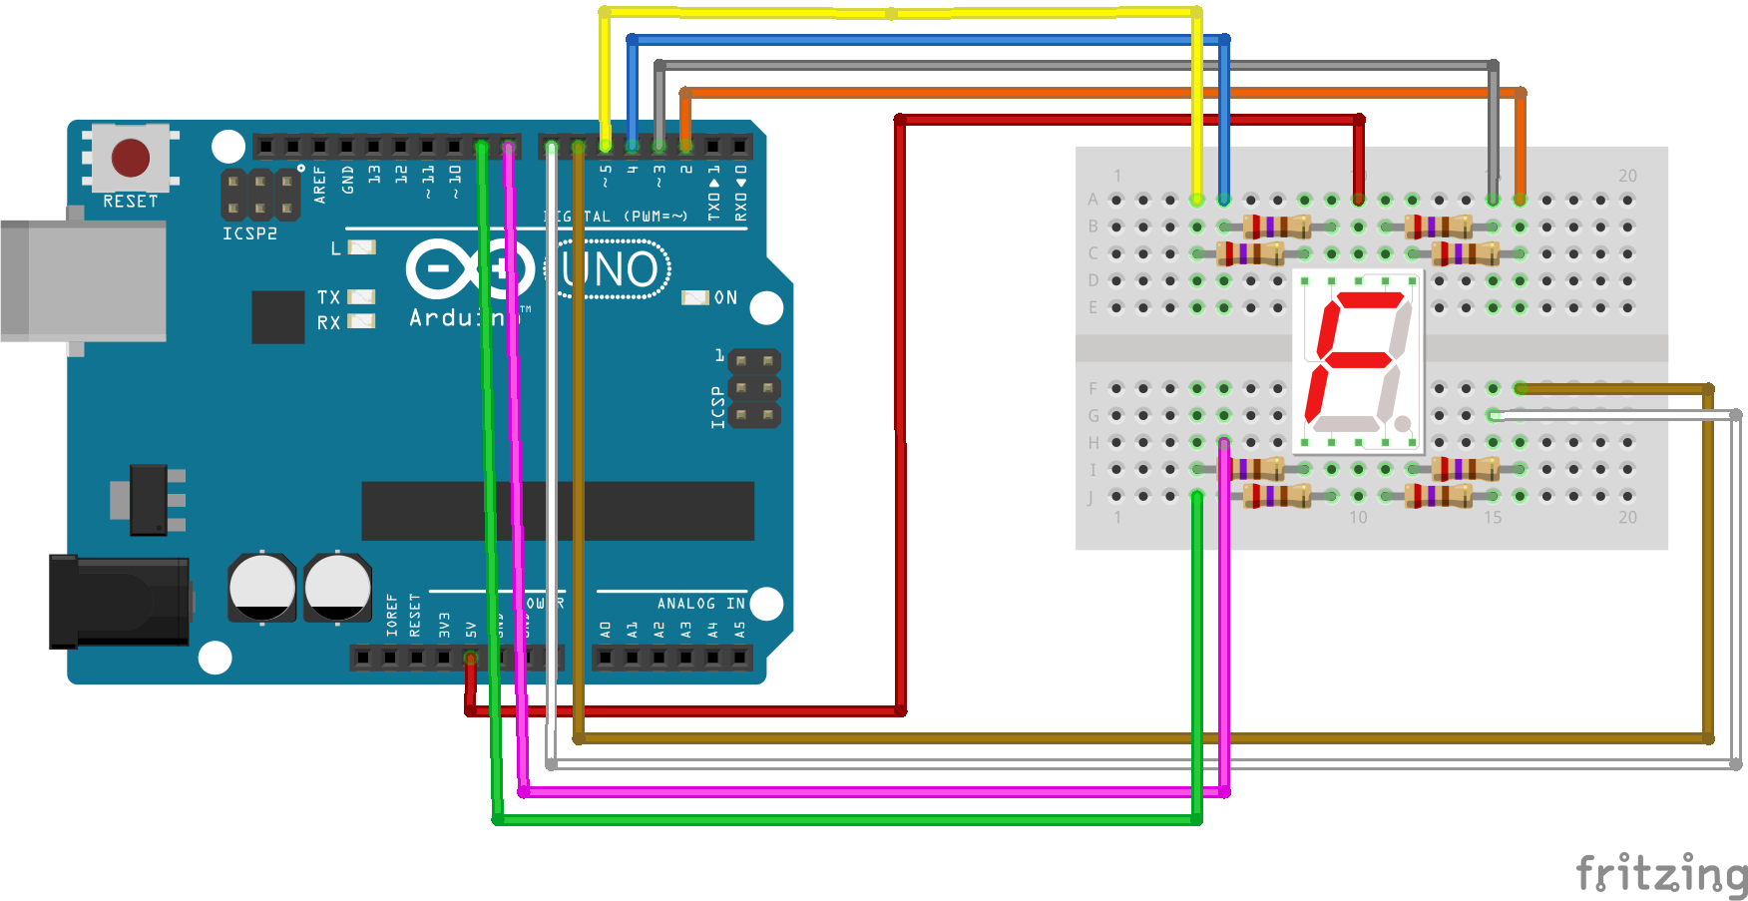

Slide 21
5.
Sensores Ultrassônicos

Slide 22
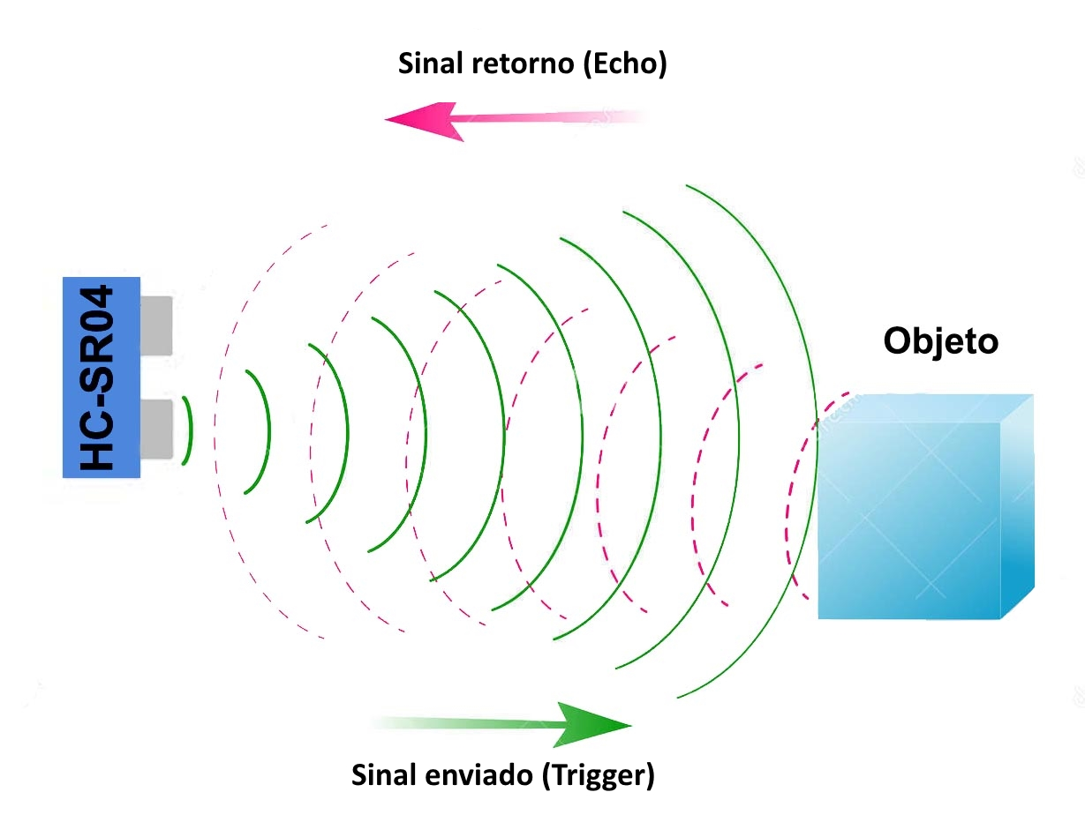
Sensor ultrassônico

Slide 23
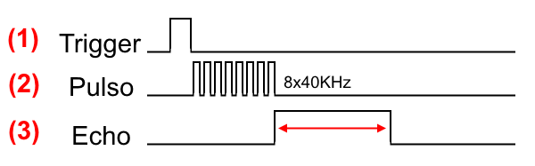
O funcionamento do HC-SR04 (datasheet) se baseia no envio de sinais ultrassônicos pelo sensor, que aguarda o retorno (echo) do sinal, e com base no tempo entre envio e retorno, calcula a distância entre o sensor e o objeto detectado.
Primeiramente é enviado um pulso de 10µs, indicando o início da transmissão de dados. Depois disso, são enviado 8 pulsos de 40 KHz e o sensor então aguarda o retorno (em nível alto/high), para determinar a distância entre o sensor e o objeto, utilizando a equação Distância = (Tempo echo em nível alto * velocidade do som) /2

Slide 24
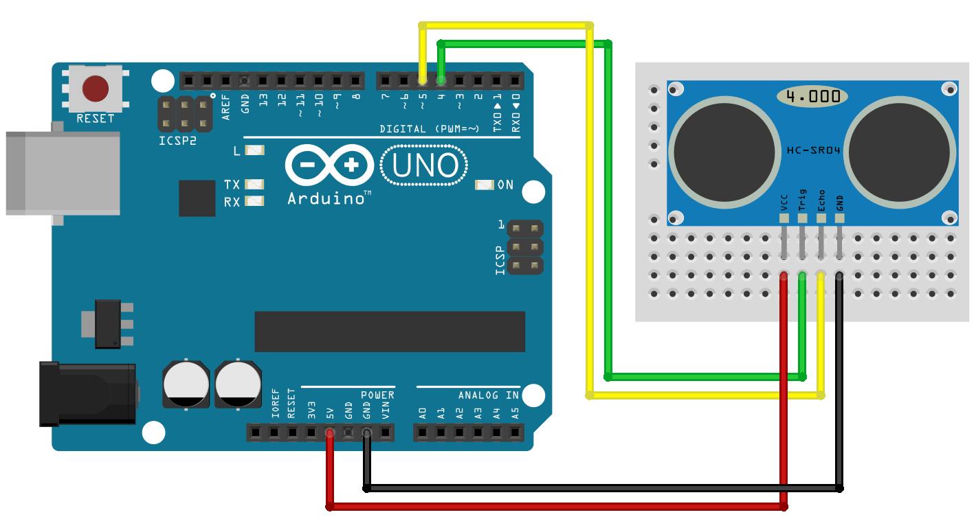
Como ligar

Slide 25
Obrigado

